Slide 1
Розрахунок опору провідника.
Питомий опір речовини. Реостати
Фізика 8 клас
11.02.2022р.

Slide 2
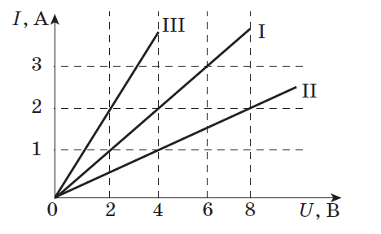
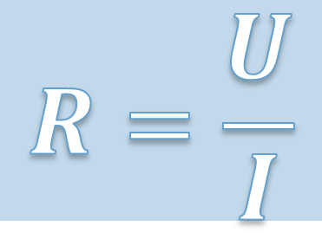
Розв’язування задач
За графіком залежності сили струму через резистори від напруги визначте опір кожного резистора.
$$R=\frac{U}{I}$$
R1 = 2 Ом
R2 = 4 Ом
R3 = 1 Ом

Slide 3
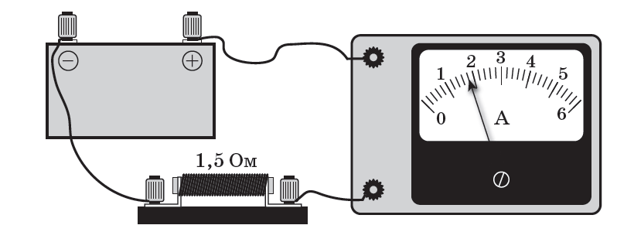
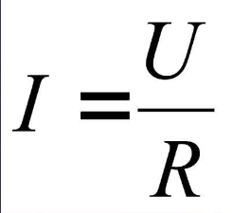
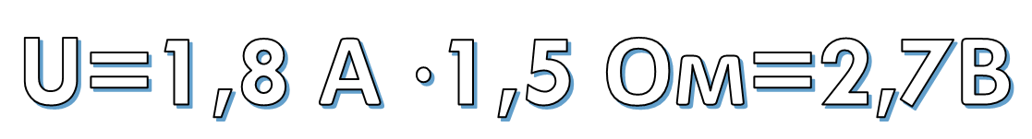
Під час виконання лабораторної роботи учень склав електричне коло (див. рисунок). Обчисліть напругу на резисторі.
І=1,8А
R=1,5 Ом
U=1,8 А $∙$1,5 Ом=2,7В

Slide 4
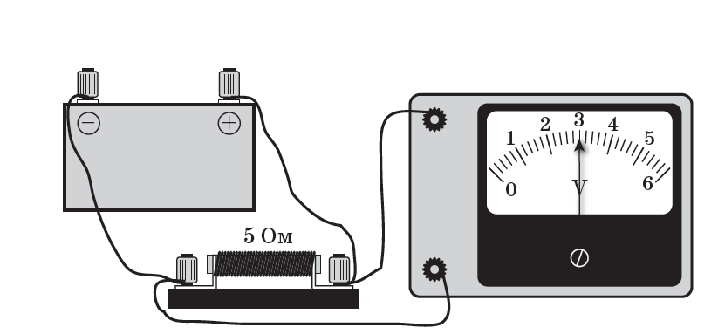
Під час виконання лабораторної роботи учень склав електричне коло (див. рисунок). Чому дорівнює сила струму через резистор?
R=5 Ом
U= 3 В
І=0,6А

Slide 5
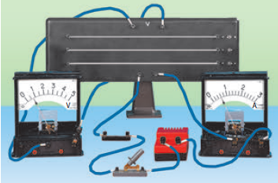
За допомогою даного досліду можна довести, що опір провідника…
А)… прямо пропорційний площі перерізу провідника;
Б) …обернено пропорційний площі перерізу провідника;
В) …прямо пропорційний довжині провідника;
Г) …обернено пропорційний довжині провідника.

Slide 6
Фізичну величину, яка характеризує електричні властивості даної речовини й чисельно дорівнює опору виготовленого з неї провідника завдовжки 1 м і площею поперечного перерізу 1м² називають…
А) опором провідника;
Б) напругою у провіднику;
В) питомим опором;
Г) провідністю.

Slide 7
Установіть відповідність між фізичною величиною та одиницею її вимірювання в СІ
Фізична величина |  |  | Одиниця вимірювання
1 | сила струму |  | А | ом-метр
2 | електричний заряд |  | Б | кулон
3 | напруга |  | В | ом
4 | опір |  | Г | вольт
5 | питомий опір |  | Ґ | ампер
 | А | Б | В | Г | Ґ
1 |  |  |  |  | Х
2 |  | Х
3 |  |  |  | Х
4 |  |  | Х
5 | Х

Slide 8
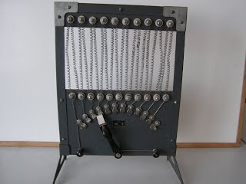
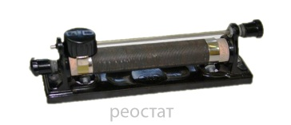
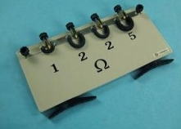
Встановити відповідність між зображенням реостата та його назвою:
1.
2.
3.
А | Важільний (секційний) реостат
Б | Штепсельний реостат
В | Двоконтактний повзунковий реостат
 | А | Б | В
1 |  |  | X
2 | X
3 |  | X

Slide 9
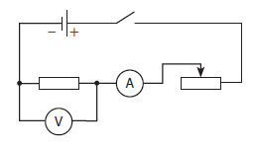
Як зміняться покази амперметра у колі, якщо повзунок реостата пересунути ліворуч?
А) Збільшаться.
Б) Зменшаться.
В) Не зміняться.

Slide 10
$\frac{U}{I}$=$\frac{ρ∙l}{S}$
𝑼/𝑰=(𝝆∙𝒍)/𝑺
U=$\frac{I·ρ∙l}{S}$
U=(𝐼·𝜌∙𝑙)/𝑆
I=$\frac{U·S}{ρ∙l}$
I=(𝑈·𝑆)/(𝜌∙𝑙)
$l$=$\frac{U·S}{ρ∙I}$
𝑙=(𝑈·𝑆)/(𝜌∙𝐼)
S=$\frac{I·ρ∙l}{U}$
S=(𝐼·𝜌∙𝑙)/𝑈
$ρ$=$\frac{U·S}{l∙I}$
𝜌=(𝑈·𝑆)/(𝑙∙𝐼)

Slide 11


Підсумки:
Опір R провідника прямо пропорційний його довжині l, обернено пропорційний площі S його поперечного перерізу й залежить від речовини, з якої виготовлений провідник:
, де ρ — питомий опір речовини.
Питомий опір речовини — це фізична величина, яка характеризує електричні властивості даної речовини й чисельно дорівнює опору виготовленого з неї провідника завдовжки 1 м і площею поперечного перерізу 1 $м^{2}$.
Для регулювання сили струму в колі застосовують реостати — пристрої, опір яких можна змінювати. На практиці застосовують повзункові, важільні (секційні) та інші реостати.

Slide 12
Домашнє завдання
Опрацювати § 30.
Вправа 30 (2.3)
Задача для допитливих
Опір мідного дроту для електрифікації залізничного полотна дорівнює 1,7 Ом, а маса складає 89 кг. Якої довжини ділянку залізничного полотна можна електрифікувати
цим дротом?

